Slide 1
Метрологическая служба
АО «НИИП»

Slide 2
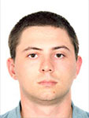
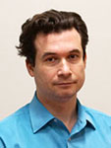
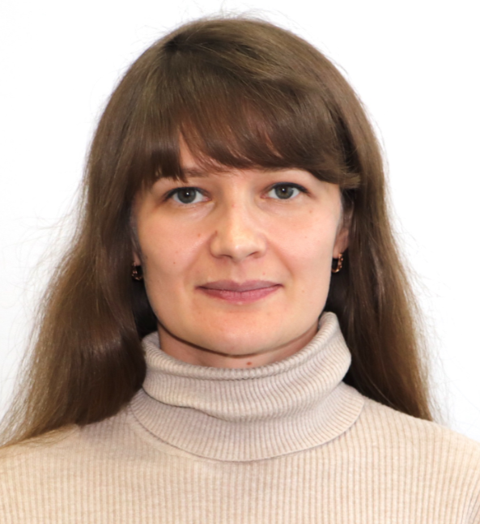
Метрологическая служба АО «НИИП», в том числе отдел метрологии ионизирующих излучений, обеспечивает сопровождение радиационных испытаний в полном объеме. Наличие современных эталонов единиц величин, средств измерений, аттестатов аккредитации на право поверки СИ, аттестации методик измерений и экспертного заключения ГНМЦ МО РФ о компетентности в области аттестации испытательного оборудования позволяет оказывать полный спектр услуг по данному направлению.
Главный метролог
Шудра Денис Викторович
+7 (495) 276-53-01, доб. 40-47
DVShudra@niipribor.ru
Начальник отдела метрологии ионизирующих излучений
Казаков Вячеслав Васильевич
+7 (495) 276-53-01, доб. 44-97, 41-08
VVKazakov@niipribor.ru
Начальник отдела КИП
Тимофеева Катерина Владимировна
+7 (495) 276-53-01, доб. 41-03
KVTimofeeva@niipribor.ru

Slide 3
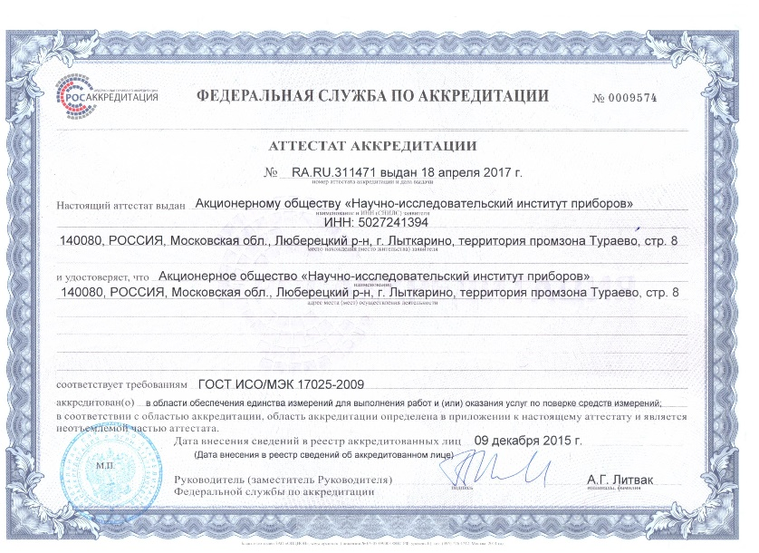
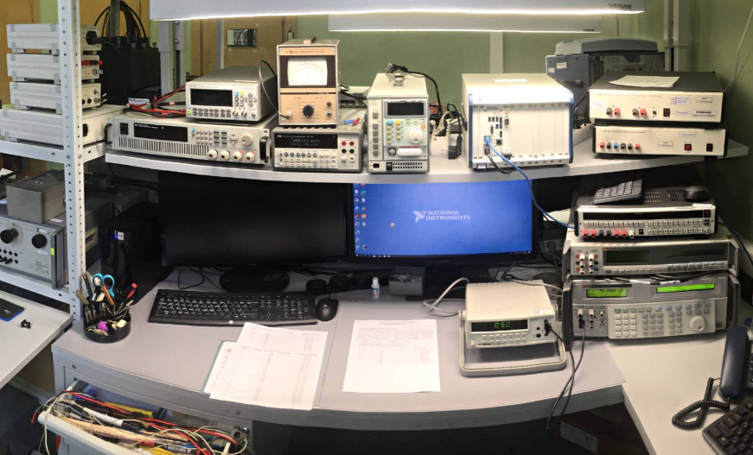
Услуги
Поверка средств измерений:
Измерения давления, вакуумные измерения
манометры показывающие, мановакуумметры.
Измерения времени и частоты
секундомеры электронные, приборы счета импульсов.
Измерения электротехнических и магнитных величин
амперметры постоянного тока и переменного тока,
вольтметры постоянного тока и переменного тока,
измерители электрического сопротивления.
Радиотехнические и радиоэлектронные измерения
вольтметры цифровые универсальные (мультиметры),
источники питания постоянного тока,
генераторы низкочастотные,
генераторы импульсов,
генератор испытательных импульсов И1-11,
осциллографы.

Slide 4
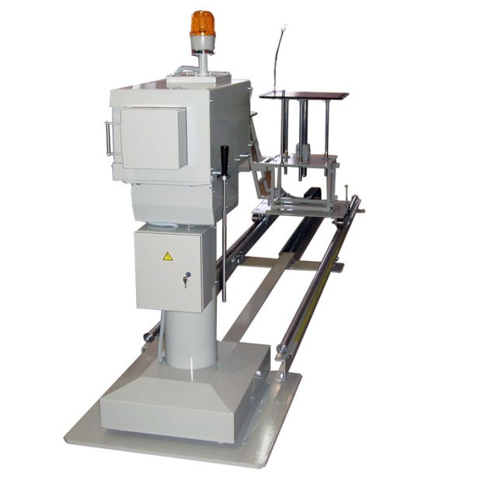
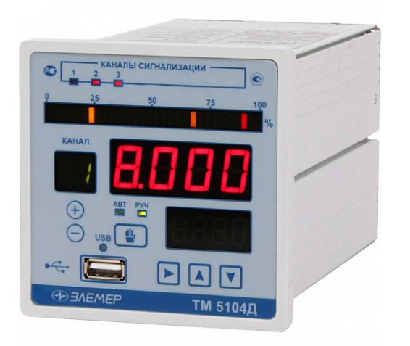
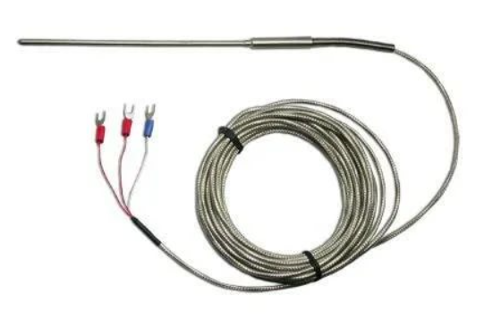
Измерения характеристик ионизирующих излучений и ядерных констант
Альфа-, бета-радиометры;
радиометры жидкостей
установки радиометрические;
радиометры газов и аэрозолей;
приборы дозиметрические для измерения экспозиционной дозы и
мощности экспозиционной дозы рентгеновского и гамма-излучения с энергией от 0,005 до 3 МэВ;
дозиметрические приборы с термолюминесцентными детекторами;
дозиметрические комплекты из твердотельных детекторов;
изотопные поверочные установки 2-го разряда;
приборы для измерения потока электронов и потока энергии электронов;
альфа-, бета-, гамма-спектрометры;
эталонные дозиметрические приборы для измерения ЭД и МЭД рентгеновского и гамма- излучения.
Элементы измерительных систем
устройства для измерения и контроля температуры,
потенциометры постоянного тока,
милливольтметры пирометрические,
регуляторы температуры электронные.

Slide 5
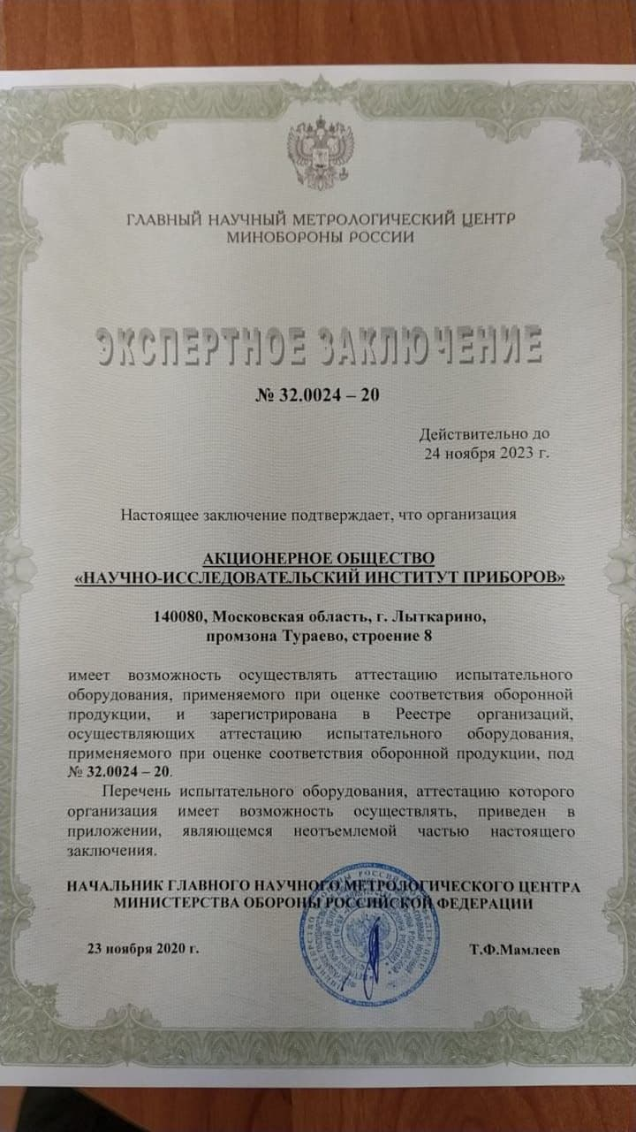
Услуги
Метрологическая экспертиза технической документации:
программы и методики аттестации испытательного оборудования;
программы и методики испытаний.
Аттестация испытательного оборудования:
радиационные установки, моделирующие протонное излучение космического пространства;
радиационные установки, моделирующие электронное излучение космического пространства (ускорители электронов, изотопные бета-установки);
радиационные установки, моделирующие импульсное гамма- излучение ядерного взрыва;
радиационные установки, моделирующие статическое гамма и рентгеновское излучение (изотопные, рентгеновские установки);
радиационные установки, моделирующие проникающую радиацию ядерного взрыва (импульсные и статические реакторы, нейтронные генераторы, изотопные источники нейтронов);
радиационные установки, моделирующие воздействие тяжелых заряженных частиц космического пространства (ТЗЧ);
установки, моделирующие электромагнитный импульс ядерного взрыва;
установки, моделирующие электрический импульс;
камеры тепла и холода;
климатические камеры;
термобарокамеры;
ударные испытательные установки.

Slide 6
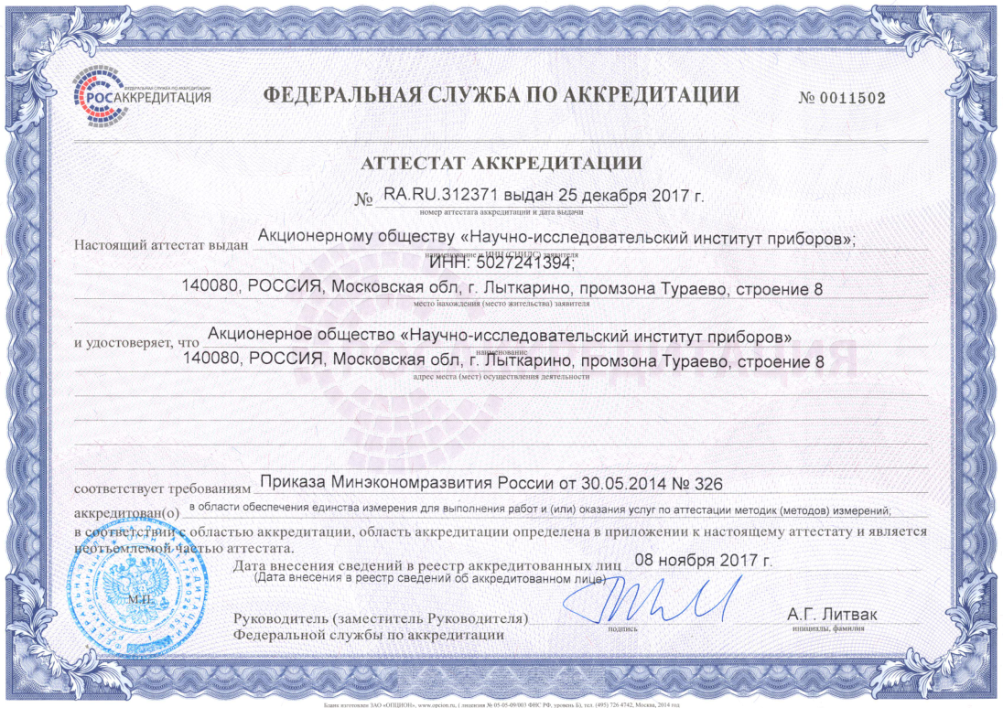
Услуги
Аттестация методик измерений:
экспозиционной (поглощённой) дозы и мощности экспозиционной (поглощённой) дозы гамма-, тормозного и рентгеновского излучений;
потока электронов, плотности потока электронов и флюенса (переноса) электронов, потока энергии, плотности потока энергии и флюенса (переноса) энергии бета- и электронного излучения;
плотности потока и флюенса нейтронного излучения на ядерно-физических установках;
плотности потока, флюенса и энергии протонного излучения;
поглощённой дозы электронного излучения в различных материалах;
плотности потока, флюенса и энергии ТЗЧ;
активности радионуклидов.

Slide 7
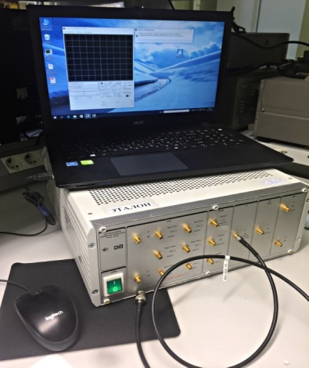
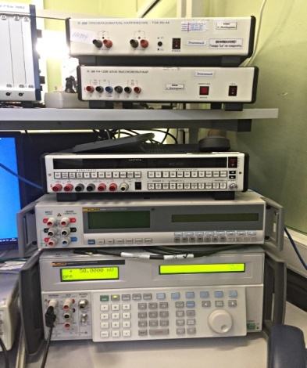
Эталоны единиц величин
установка измерительная К2С-62А,
калибратор-вольтметр универсальный Н4-12,
калибратор давления портативный Метран-502-ПКД-10П,
калибратор универсальный Fluke 9100,
осциллограф цифровой запоминающий WR 6051А,
осциллограф цифровой запоминающий WaveRunner8254R,
пикоамперметр Keithley 6485,
стандарт частоты рубидиевый Ч1-2010,
калибратор многофункциональный Fluke 5522A,
частотомер универсальный CNT-90XL.

Slide 8
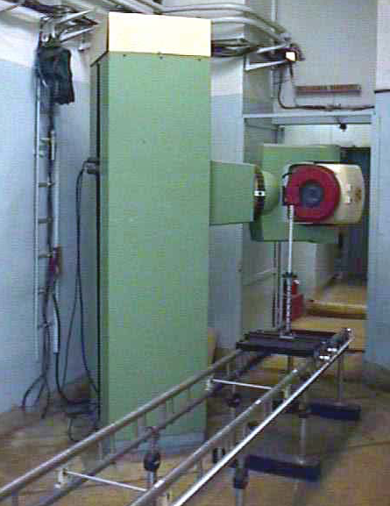
Эталоны единиц величин
Эталон кермы и мощности кермы в воздухе гамма-излучения, экспозиционной дозы и мощности дозы ВЭТ 8-13-92
Эталон флюенса и плотности потока нейтронов ВЭТ-51-1-87
Эталон кермы и мощности кермы в воздухе гамма-излучения, экспозиционной дозы и мощности дозы на базе универсального дозиметра PTW Unidos^{Webline}
Эталон экспозиционной дозы и мощности дозы на РУ «Гамма»
Эталон плотности потока электронов на базе универсального дозиметра PTW Unidos^{Webline}
Эталон поглощённой дозы электронов
на базе универсального дозиметра PTW Unidos^{Webline}
Эталон флюенса электронов на базе цилиндра Фарадея
Моделирующее опорное поле нейтронов МОП-1
Эталонная радиометрическая установка ОСУ-II-2
Эталон активности радионуклидов радиометрическая установка КРОНА-II-04

Slide 9
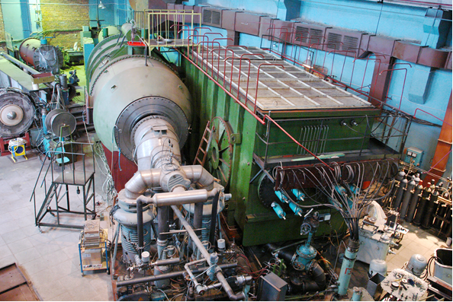
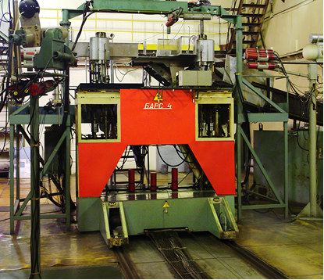
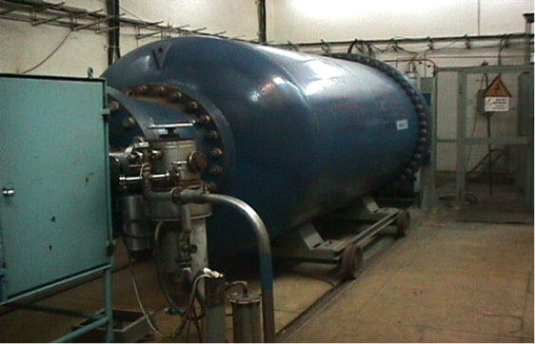
Экспериментальная база
При становлении предприятия Межведомственным центром радиационных испытаний НИИП был оснащен лучшими на то время в СССР импульсными реакторами БАРС-2, ИИН-3М, ТИБР-1М, БРС-3М, БАРС-4 и сильноточными ускорителями электронов РИУС-5, ИГУР-1, ЛИУ-10. Активно использовалась при проведении испытаний установка статического гамма-излучения ГУ-200. Материально-техническая и экспериментальная база послужила в дальнейшем основой и эффективно использовалась при создании комплекса моделирующих установок. Были спроектированы и изготовлены линейные индукционные ускорители ЛИУ-15, РИУ-5 и ускоритель с индуктивным накопителем УИН-10, а также спроектирован и изготовлен ряд ускорителей для сторонних организаций.

Slide 10
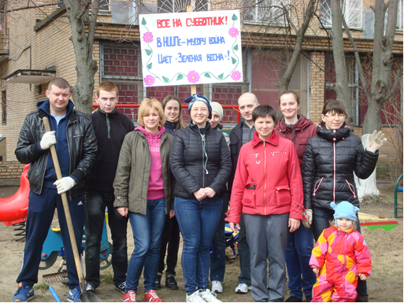
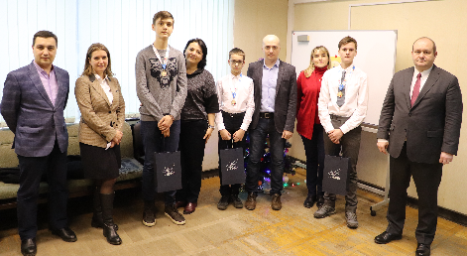

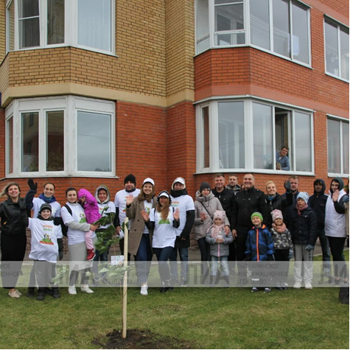
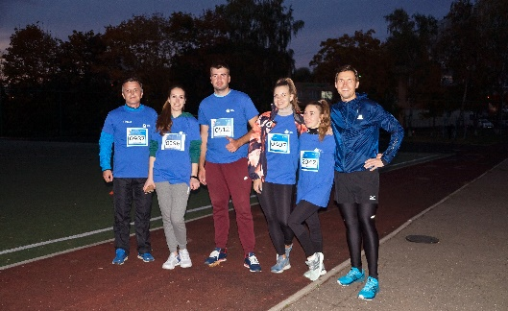
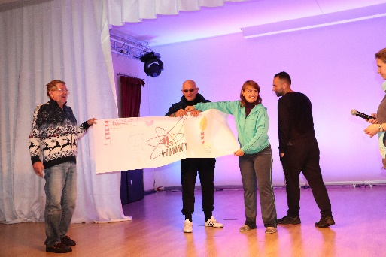
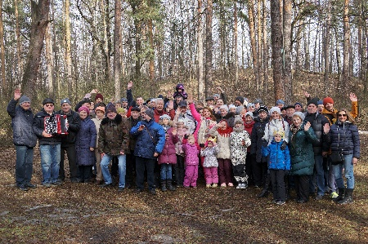
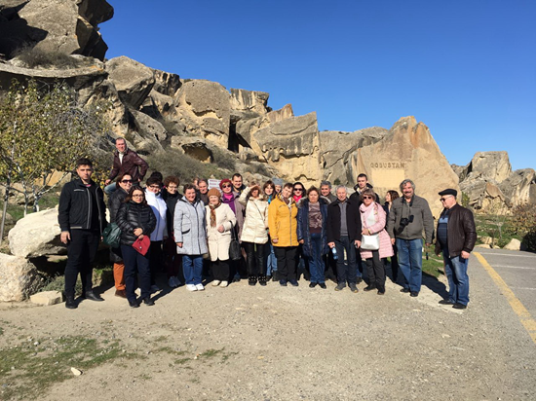
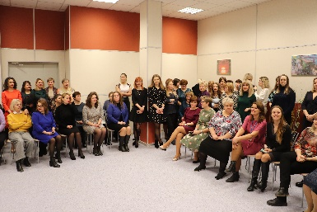
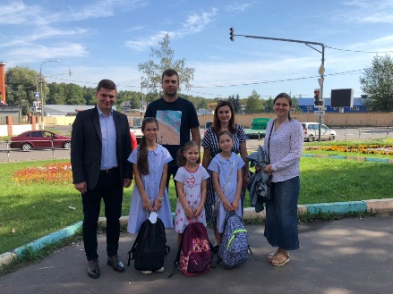
Наша жизнь

Slide 11
Контакты
Полное фирменное наименование
На русском | Акционерное общество «Научно-исследовательский институт приборов»
На английском | Joint Stock Company «Research Institute of Scientific Instruments»
Сокращенное фирменное наименование
На русском АО «НИИП»
На английском JSC «RISI»
Местонахождение и почтовый адрес
Российская Федерация, 140080, Московская область, город Лыткарино, промзона Тураево, строение 8
Контактные данные
Адрес электронной почты risi@niipribor.ru
Адрес корпоративного сайта www.niipriborov.ru
Телефон +7 (495) 276-53-01
Факс +7 (495) 276-53-03

